Slide 1
用户名密码的几点思考
宋红包
2016.11.03
Notes:
公式、数字
数学分支

Slide 2
先谈谈开房
姓名 | 身份证 | 地址
孙岫* | 21060319*** | 广东省 广州市 海珠区 晓港西马路139号101
温碧* | 46010219*** | 上海四平路1239号同济大学环境学院
俞国* | 31011019*** | 北京邮电大学28126号
董* | 11010319*** | 北京朝外工体西里宿舍小区4号20-4
华孟* | 44071119*** | 曹安公路4800号同济大学嘉定校区嘉实公寓15号楼537
欧嘉* | *** | ***
Notes:
关系、程序建模
物理
生物
社会
信息系统

Slide 3

各种数据
天涯社区-4000万-txt.rar
dropbox-6868万-txt.zip
小米论坛-828万-mysql.rar
酒店开房记录-2000万-excel.rar
soyun社工库-9亿-mssql.bak
中国校花大赛官网-4029-mysql.zip
QQ精准客户名单-4500万-txt.rar
mail.ru邮箱地址-466万-txt.7z
土耳其公民数据mernis-5000万-sql.gz
Notes:
通信
数据组织
计算机组成
数据流
图形数据库
监控投票
维基

Slide 4
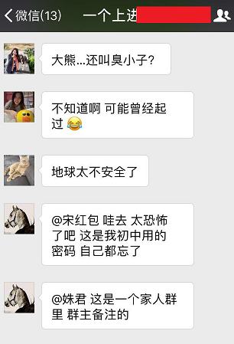
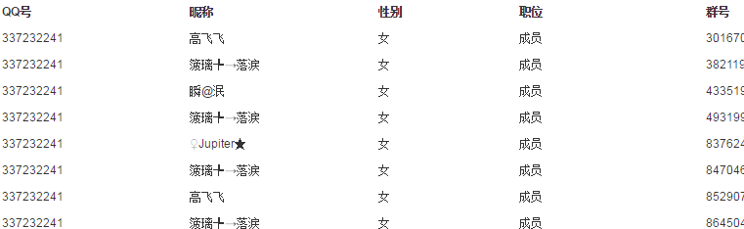
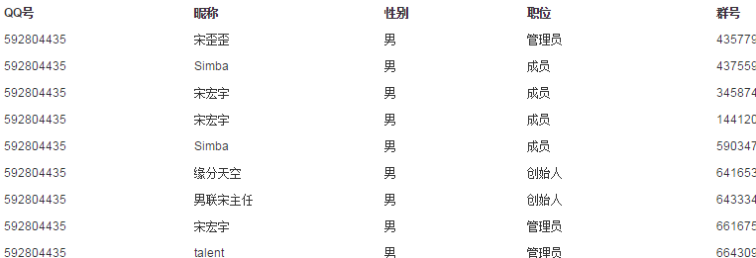
QQ回忆
Notes:
通信
数据组织
计算机组成
数据流
图形数据库
监控投票
维基

Slide 5
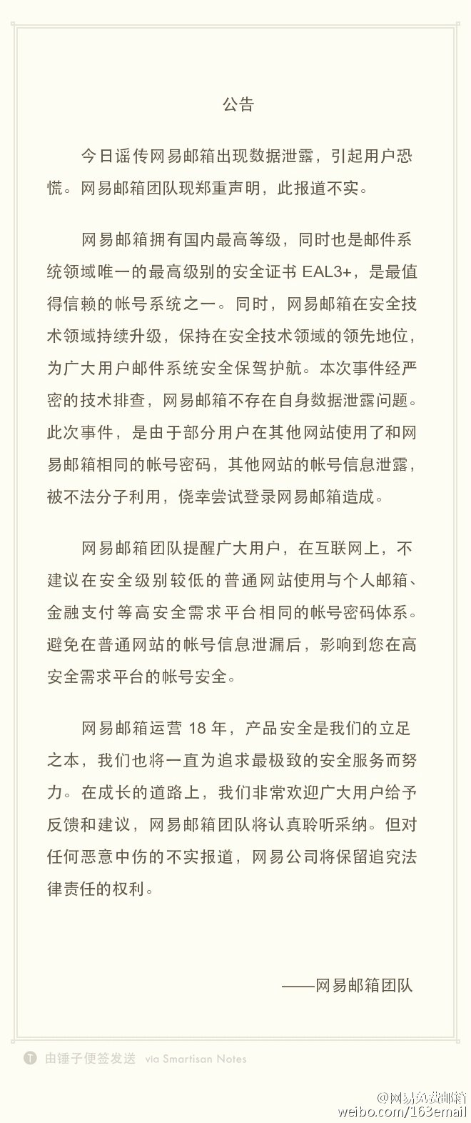

网易辟谣
234,842,089 NetEase accounts
Notes:
通信
数据组织
计算机组成
数据流
图形数据库
监控投票
维基

Slide 6
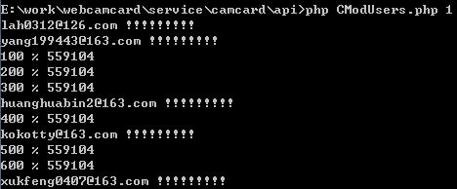
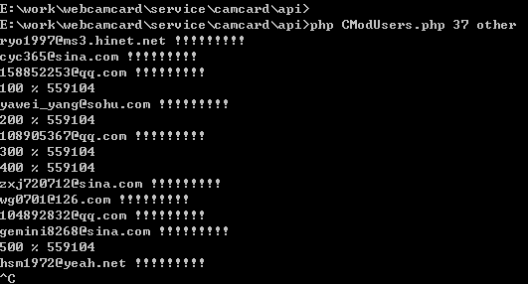
让测试数据说话
上亿数据
上百样本
某个样本559104
随机检测23000个数据
184个注册
125个撞库成功
几十万+级别的账号数据
Notes:
通信
数据组织
计算机组成
数据流
图形数据库
监控投票
维基

Slide 7
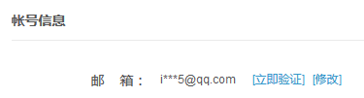
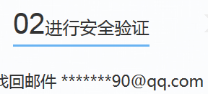
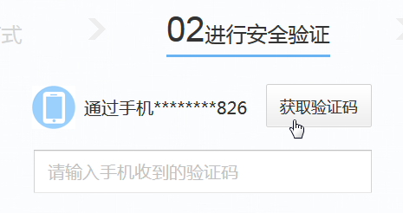


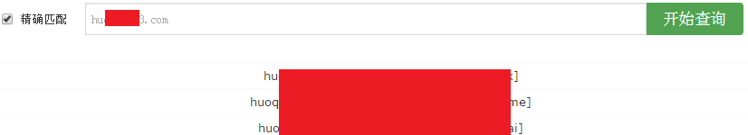
多渠道找人
Notes:
通信
数据组织
计算机组成
数据流
图形数据库
监控投票
维基

Slide 8
Resilio Sync
传统网盘
网络环境依赖较高
容量和传输速度受限
影响文档结构
安全问题
Resilio Sync
P2P
无注册
不限大小
不限速
Notes:
通信
数据组织
计算机组成
数据流
图形数据库
监控投票
维基

Slide 9

telegram
Notes:
通信
数据组织
计算机组成
数据流
图形数据库
监控投票
维基

Slide 10


航海图
Notes:
拓扑
不等式
φ(n) = n （1 – 1 / p₁）（1 – 1 / p₂）···（1 – 1 / p_{i-1}）（1 – 1 / p_{i}）
φ(p) = p -1
φ(p^{k}) = p^{k} – p^{k-1}

Slide 11
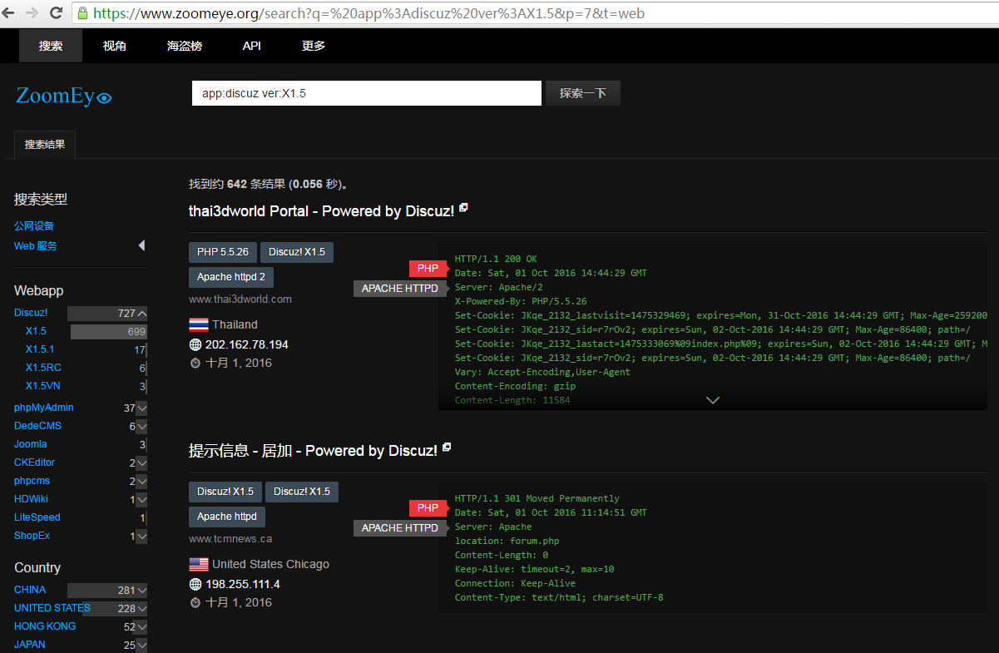
批量获取肉鸡
Notes:
拓扑
不等式
φ(n) = n （1 – 1 / p₁）（1 – 1 / p₂）···（1 – 1 / p_{i-1}）（1 – 1 / p_{i}）
φ(p) = p -1
φ(p^{k}) = p^{k} – p^{k-1}

Slide 12
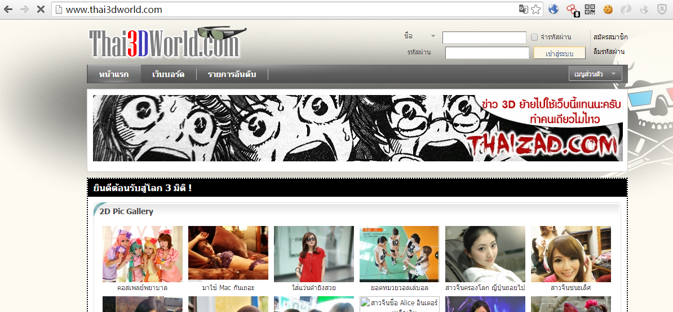
萌萌的网站
Notes:
拓扑
不等式
φ(n) = n （1 – 1 / p₁）（1 – 1 / p₂）···（1 – 1 / p_{i-1}）（1 – 1 / p_{i}）
φ(p) = p -1
φ(p^{k}) = p^{k} – p^{k-1}

Slide 13
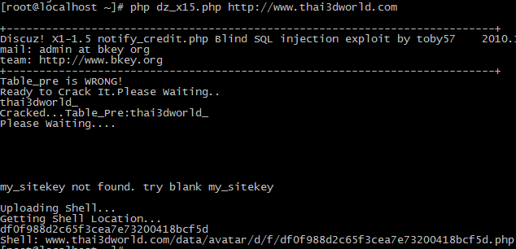
有一种入侵叫做批量
Notes:
柯尼斯堡
条顿人; 北欧人; 日耳曼人
1255年条顿骑士团北方十字军建立
普鲁士公国
东普鲁士
德国文化中心之一

Slide 14
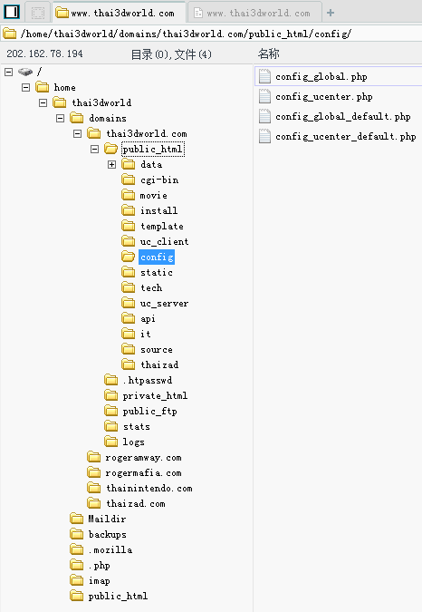
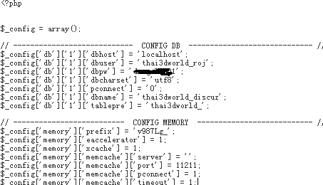
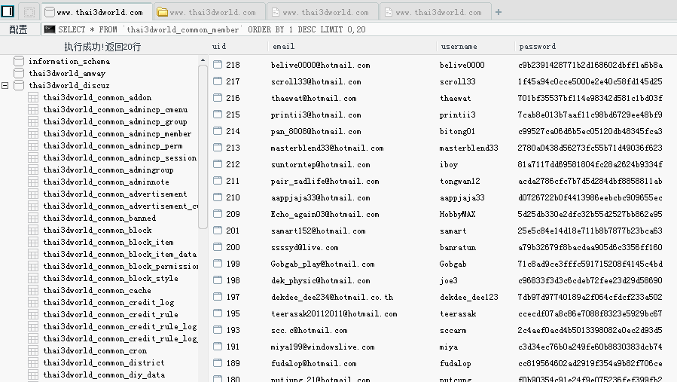
控制权限变得简单
Notes:
柯尼斯堡
条顿人; 北欧人; 日耳曼人
1255年条顿骑士团北方十字军建立
普鲁士公国
东普鲁士
德国文化中心之一

Slide 15
高配服务器
Nginx 1.0.15
PHP 5.2.12
MySQL 4.1
Discuz X1.5
WordPress 3.5
Notes:
柯尼斯堡
条顿人; 北欧人; 日耳曼人
1255年条顿骑士团北方十字军建立
普鲁士公国
东普鲁士
德国文化中心之一

